Slide 1

МОУ «Образовательный комплекс «УСПЕХ»
Центр образования №7 имени адмирала Ф.Ф.Ушакова
Взросло-детский проект
«Стена памяти»,
посвященный 80-летию Великой Победы
Взросло-детский проект
«Стена памяти»,
посвященный 80-летию Великой Победы
Выполнил: 5 класс «К»
Руководитель: классный руководитель 5 «К» класса
Татьяна Валерьевна
Миргаляутдинва
2025 год

Slide 2
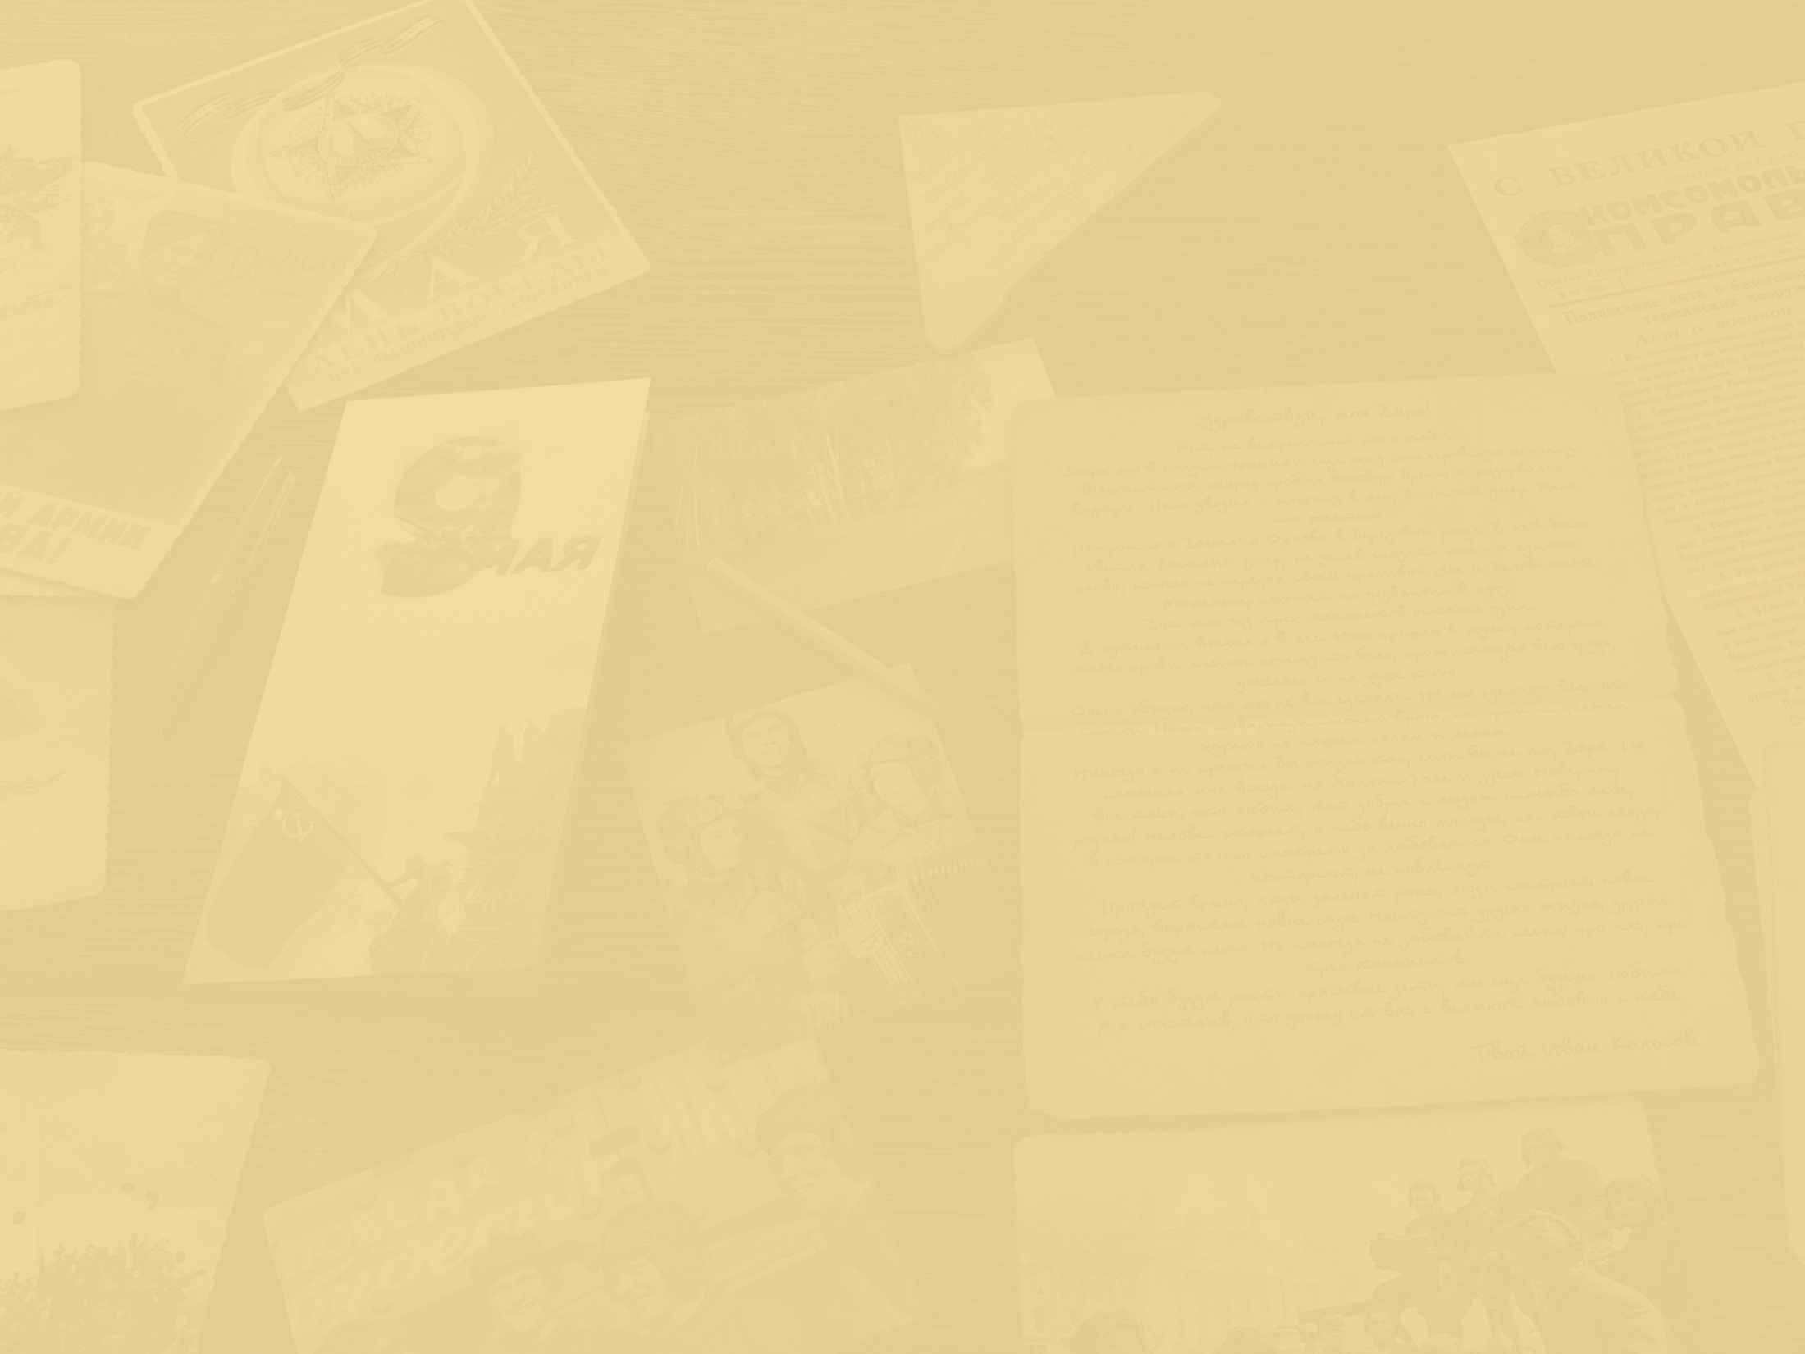
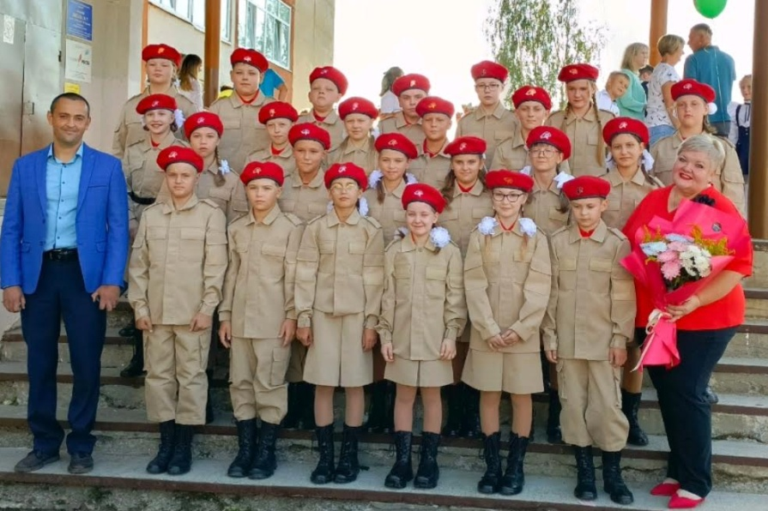

2024-2025 учебный год стал особенным для нашего кадетского класса. Мы решили создать собственный проект, посвящённый великому юбилею Великой Победы, который бы сохранился надолго после окончания праздника. Именно тогда родилась идея создания необычной стены памяти, названной нами «Никто не забыт! Ничто не забыто!»
Мы решили воплотить этот замысел необычным способом — каждому ученику школы было предложено узнать историю своего прадедушки или прабабушки, участвовавших в той войне. Мы все записывали рассказы старших родственников, искали архивные фотографии и бережно относились ко всему материалу.
Наш проект стал настоящей творческой лабораторией. Каждый день ребята разных классов приходили в школу с новыми находками, интересными рассказами и открытиями. К проекту подключились учителя, родители. Благодаря их поддержке наши идеи оживали буквально на глазах.

Slide 3
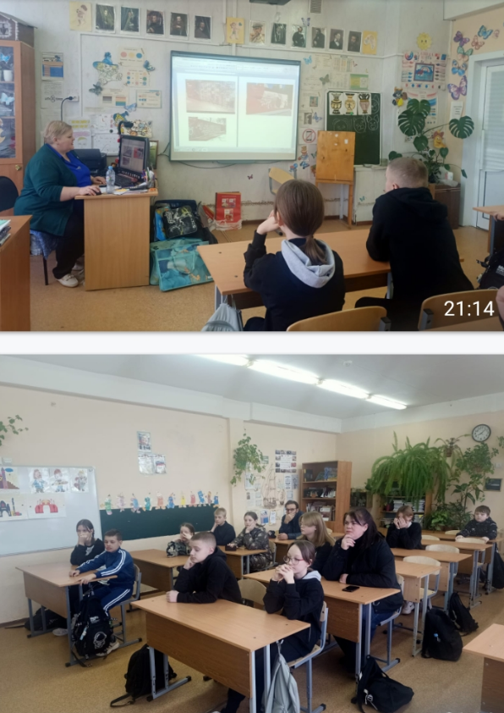
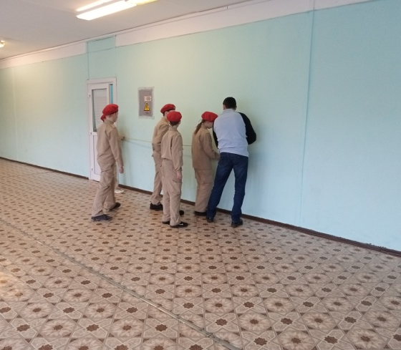
Стена памяти объединила учителей, родителей и учеников в общем деле
Просмотрели множество вариантов Стен памяти в интернете.
Макет обсудили с родителями, социальными партнерами.
С учителем по ОБЗР обмеряли стену,
чтобы определиться с размерами
нашего будущего баннера.

Slide 4
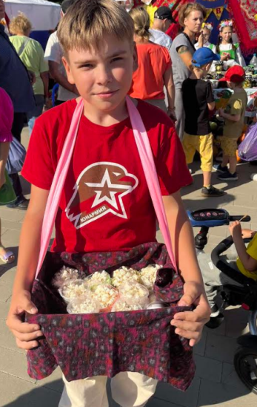
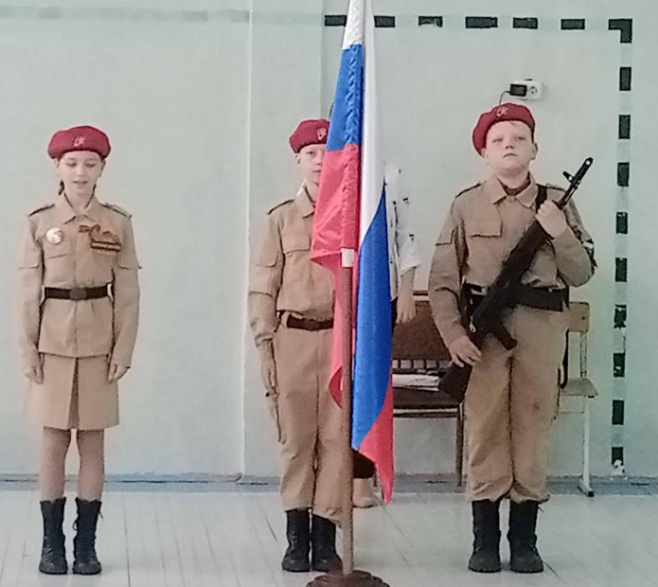
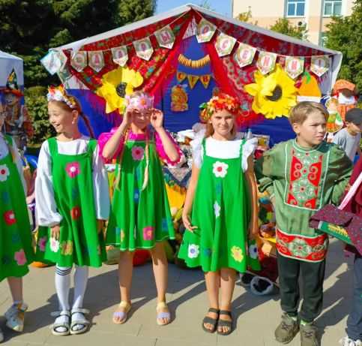
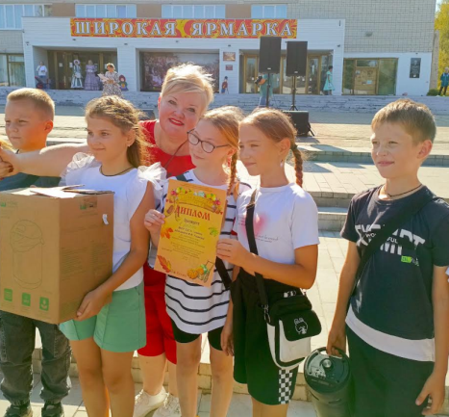
Стена памяти объединила учителей, родителей и учеников в общем деле
Объявили на линейке всем учащимся о сборе фотографий родственников, кто прошел Великую Отечественную войну или трудился в тылу.
Деньги на баннер заработали на ярмарке.

Slide 5
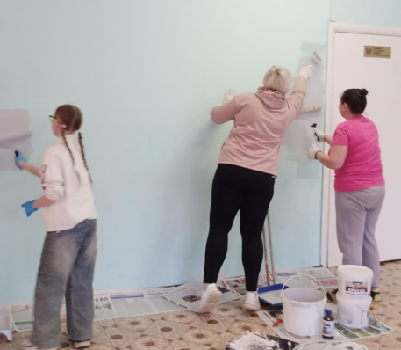
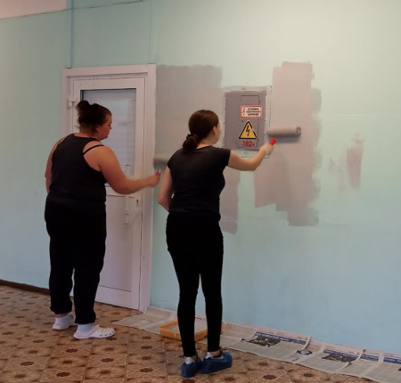
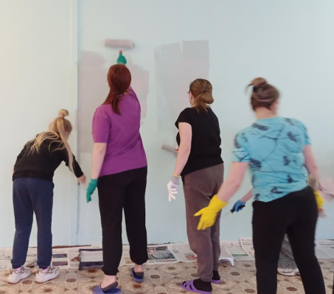
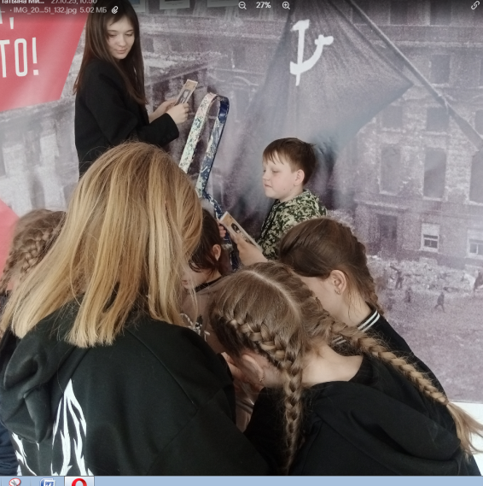
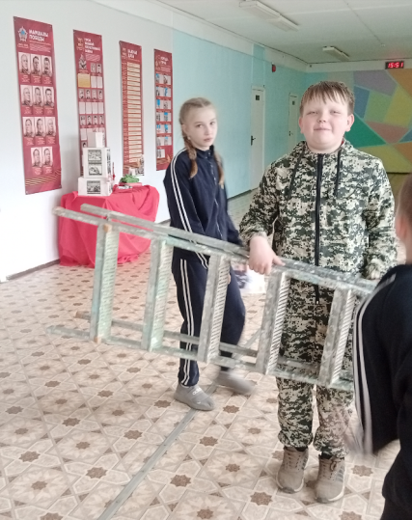
Стена памяти объединила учителей, родителей и учеников в общем деле
Администрация школы одобрила наш проект
и выделила место на 3 этаже нашей школы.
Неоценимую помощь оказали родители, принимавшие участие в покраске стен
и установке экспозиции.

Slide 6
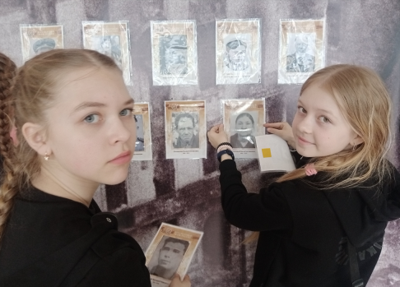
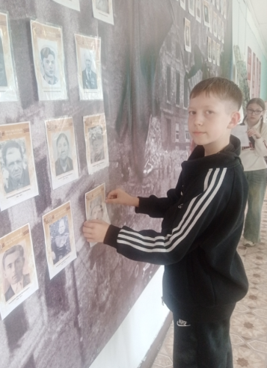
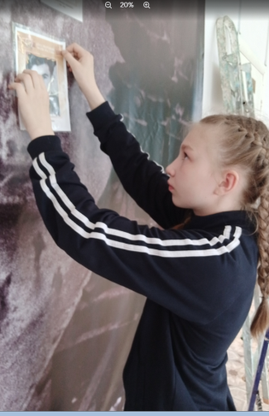
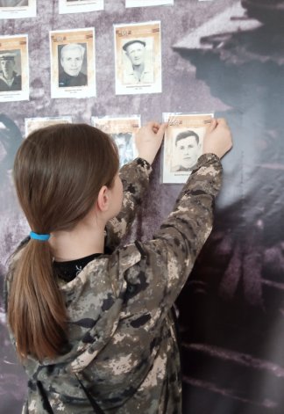
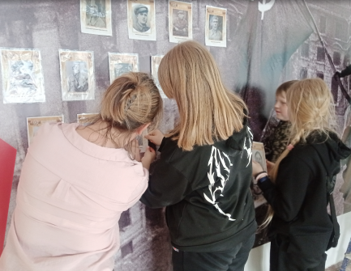
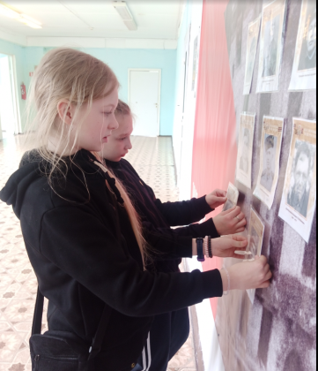
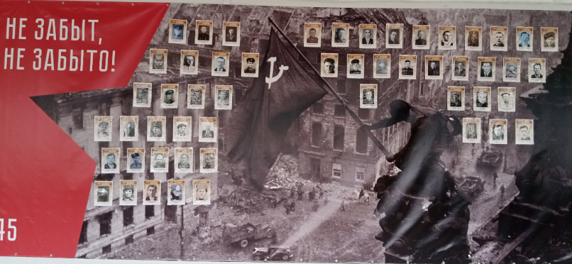
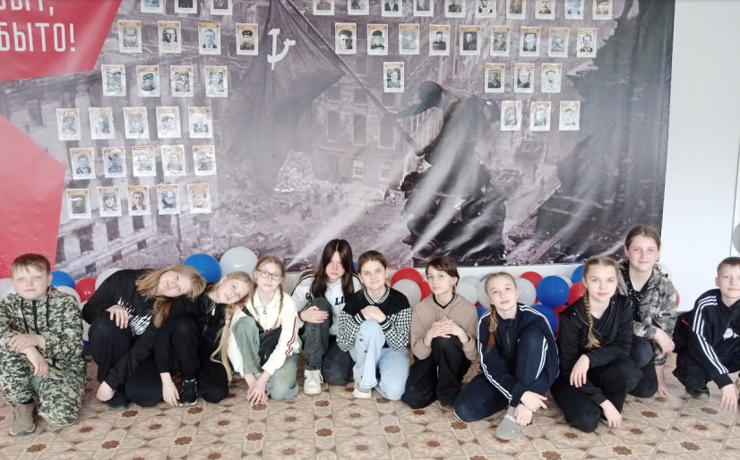
Стена памяти объединила учителей, родителей и учеников в общем деле
Благодаря общей работе удалось создать уникальный памятник,
который будет вдохновлять школьников на изучение своей родословной
и патриотическое воспитание.

Slide 7
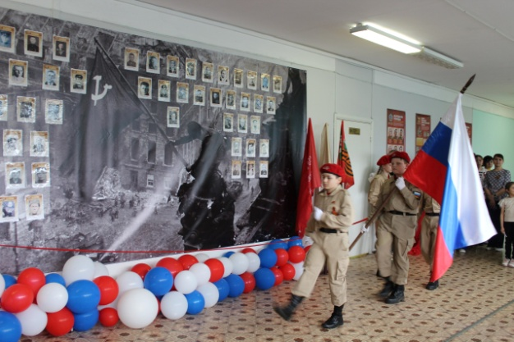
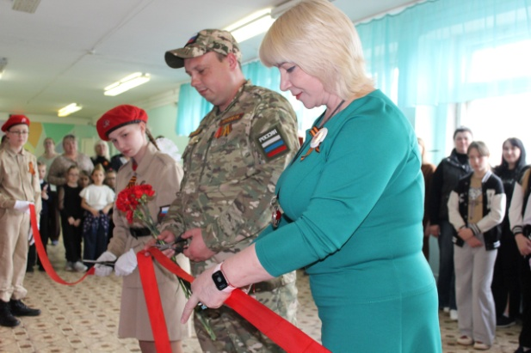
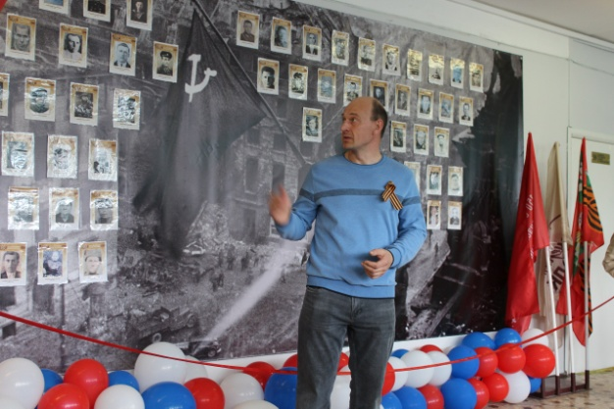
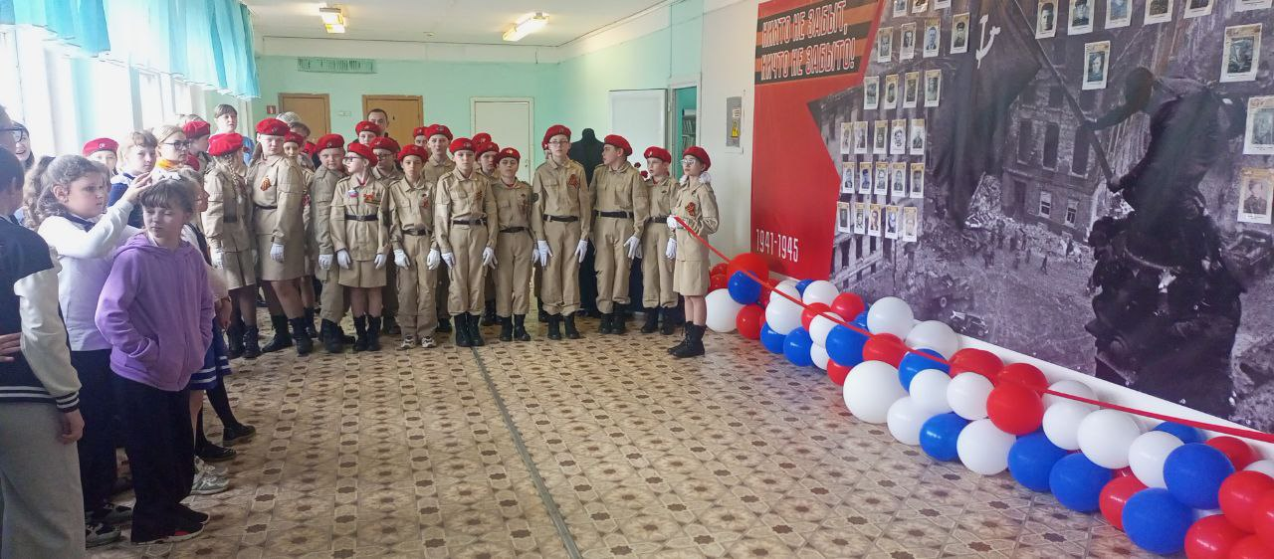
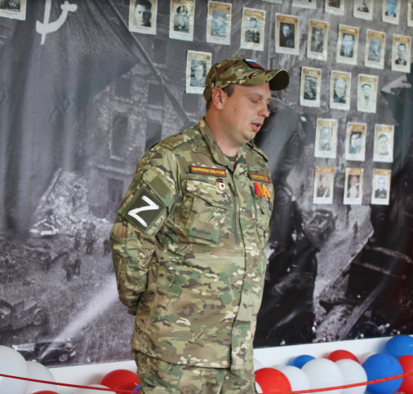
Стена памяти объединила учителей, родителей и учеников в общем деле
На торжественном открытии проекта присутствовали ветеран СВО и выпускник нашей школы Морозов Степан, родители учеников (Жестянов Д.Н.) , директор (Сапегина Е.А.), учителя, ученики разных классов. У каждого была возможность рассказать свою семейную историю, вспомнить события тех далёких дней и поделиться воспоминаниями. Эмоциональная атмосфера сделала нашу стену символом преемственности поколений, объединяя прошлое и настоящее.

Slide 8
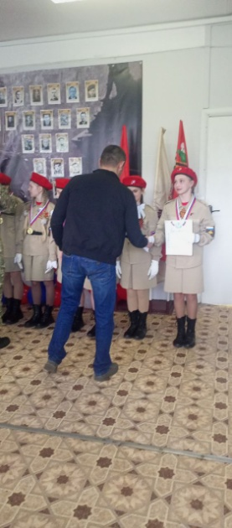
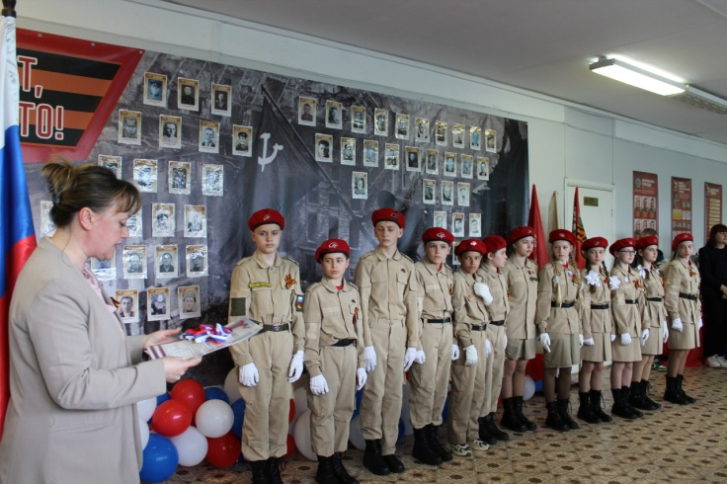
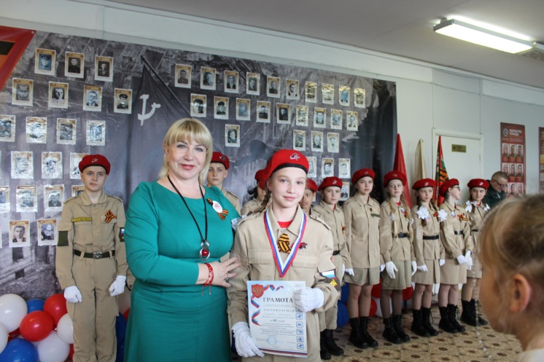
Стена памяти объединила учителей, родителей и учеников в общем деле
Теперь наша «Стена нашей общей Победы» служит не только украшением школьного двора, но и важным воспитательным ресурсом. Она напоминает молодым поколениям о подвигах предков, вдохновляет уважительно относиться к истории своей семьи и своей страны. Здесь проходят важные для ребят события, такие как конкурс чтецов, награждения.
Награждение ребят кадетского класса
за 1 место в Муниципальных соревнованиях «Президентские состязания»

Slide 9
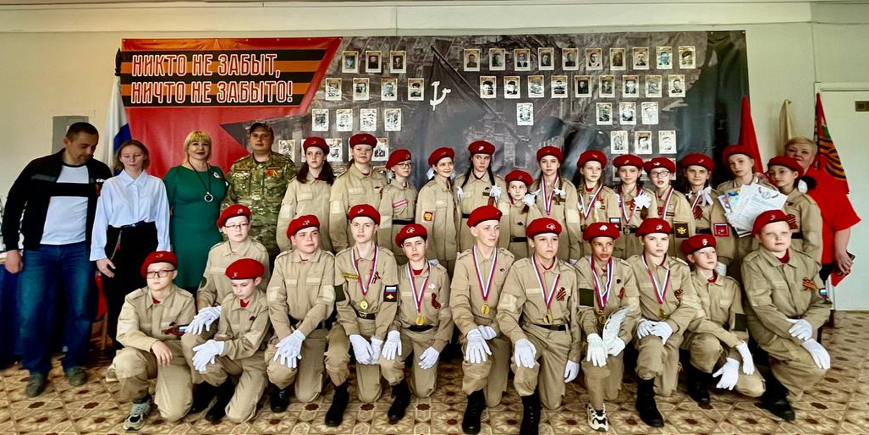
Стена памяти объединила учителей, родителей и учеников в общем деле
Этот опыт показал ребятам, что каждый человек способен внести вклад в сохранение исторической памяти и оставить след
в сердце родной школы.

